Slide 1
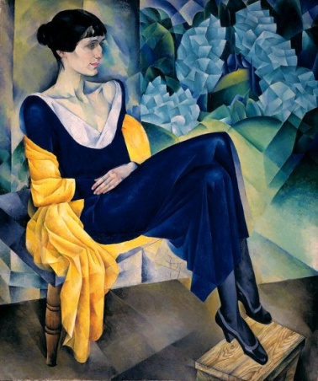
Литература
11
класс
Анна Ахматова
Жизнь и творчество

Slide 2
Сегодня на уроке
1
Познакомимся с жизнью Анны Ахматовой
2
Дадим характеристику творчеств великой поэтессы

Slide 3
Анна Ахматова
Анна Андреевна Ахматова
«Когда б вы знали, из какого сора
Растут стихи, не ведая стыда...»

Slide 4
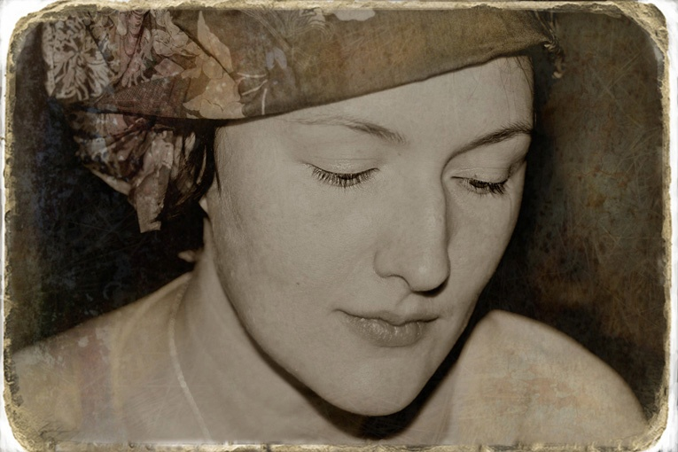

Slide 5
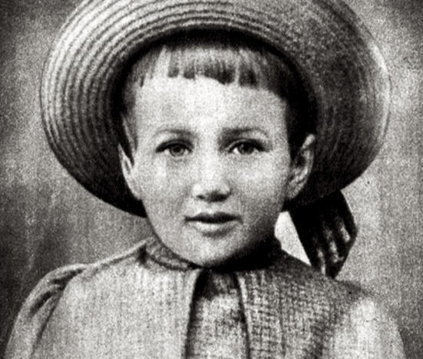
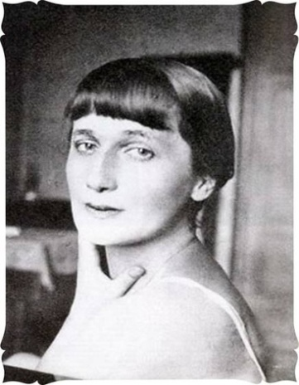
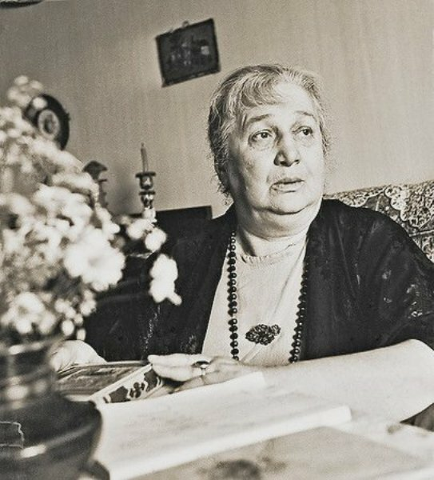
Анна Ахматова

Slide 6
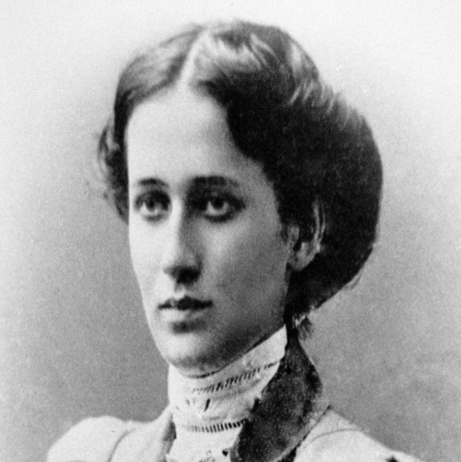
В одном из вариантов своей автобиографии Ахматова пишет:
«Я родилась в один год с Чарли Чаплином, «Крейцеровой сонатой» Толстого, Эйфелевой башней
и, кажется, Элиотом.
В это лето Париж праздновал столетие падения Бастилии – 1889. В ночь моего рождения справлялась и справляется древняя Иванова ночь (ночь Ивана Купалы) – 23 июня».

Slide 7
Анна Андреевна Ахматова родилась на юге России, в Одессе 11 июня 1889 года в семье инженер-капитана 2-го ранга Андрея Антоновича и Инны Эразмовны Горенко.
Спустя два года супруги переехали в Царское Село, где Аня прожила до 16 лет и училась в Мариинской гимназии.
Здесь, в городке, где учился Пушкин, прошли детство и отрочество Анны Ахматовой.
Ей удалось застать «краешек эпохи, в которой жил Пушкин», увидеть царскосельские водопады, «ипподром, где скакали маленькие лошадки», «зелёное, сырое великолепие парков», воспетые «смуглым отроком».
Каждое лето она проводила под Севастополем, где за свою смелость и своенравие получила кличку «дикая девочка».

Slide 8
Из автобиографической прозы
«В 1905 году мои родители расстались, и мама с детьми уехала на юг. Мы целый год прожили в Евпатории…
Я поступила на Юридический факультет Высших женских курсов в Киеве. Пока приходилось изучать историю права и особенно латынь, я была довольна. Когда же пошли чисто юридические предметы, к курсам я охладела.

Slide 9
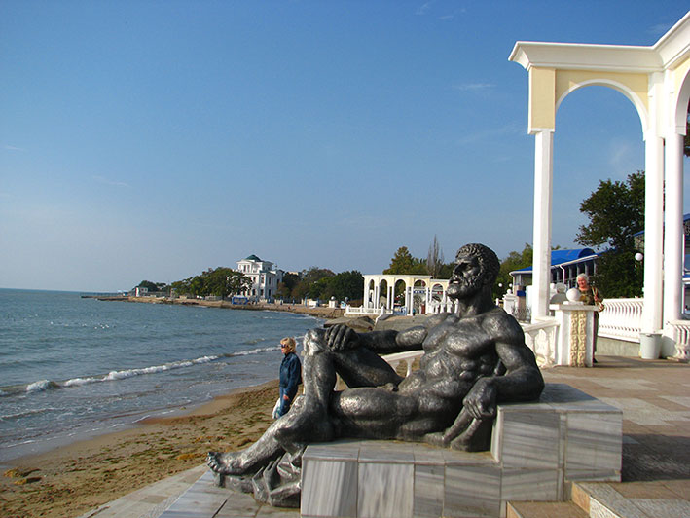
Евпатория

Slide 10
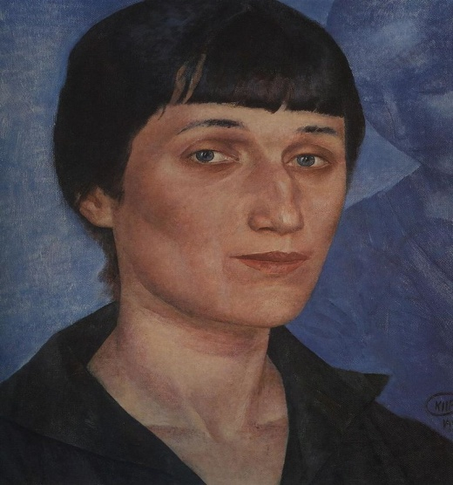
Анна Андреевна Ахматова
Своим именем Анна Андреевна всегда очень гордилась и даже выразила это чувство в стихотворных строчках:
«В то время я гостила на земле. Мне дали имя при крещенье Анна, сладчайшее для губ людских и слуха,» - так гордо
и торжественно писала она о своей юности.
Гораздо менее известно, что когда молодая поэтесса поняла своё предназначение, то не кто иной, как отец, Андрей Антонович, запретил ей подписывать свои стихотворения фамилией Горенко.
Тогда Анна и взяла фамилию своей прабабушки - татарской княгини Ахматовой.

Slide 11
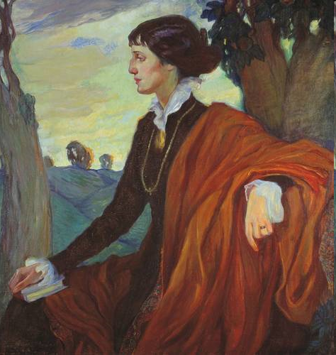
1907 год - АННА АХМАТОВА НАЧИНАЕТ ПЕЧАТАТЬСЯ, ПРИМКНУВ К ГРУППЕ АКМЕИСТОВ

Slide 12
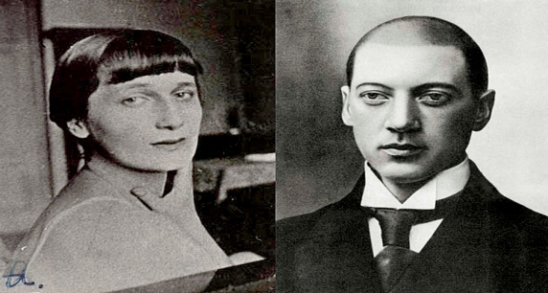
Анна Ахматова и Николай Гумилев
Со своим будущим мужем поэтом Николаем Гумилёвым Аня Горенко познакомилась в 1903 году, когда он опубликовал её стихотворение в журнале «Сириус», издававшемся им в Париже.
Позже между ними возникла переписка, а в 1909 году Анна приняла официальное предложение Гумилёва стать его женой. 25 апреля 1910 года они обвенчались в Николаевской церкви села Никольская слобода под Киевом. Свой медовый месяц Ахматова провела в Париже, затем переехала в Петербург
и с 1910 по 1916 гг. жила в основном
в Царском Селе
Он любил три вещи на свете:
За вечерней пенье белых павлинов
И стертые карты Америки.
Не любил, когда плачут дети,
Не любил чая с малиной
И женской истерики.
...А я была его женой.

Slide 13
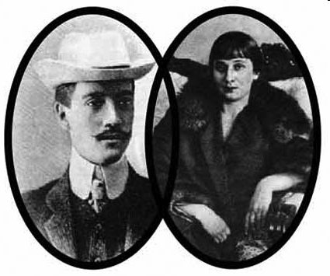
Лев Гумилёв и Анна Ахматова 1910 г.

Slide 14
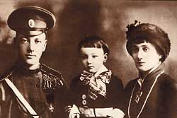
Н.Гумилёв и А. Ахматова с сыном Львом

Slide 15
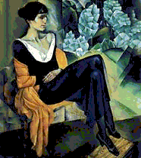
1912 г. - ПЕРВЫЙ СБОРНИК СТИХОВ «ВЕЧЕР».
«Напечатано было 300 экземпляров.
Критика отнеслась к сборнику весьма благосклонно», - писала Ахматова.
СТИХИ ЭТОЙ КНИГИ НОСИЛИ ХАРАКТЕР ДНЕВНИКОВЫХ ЗАПИСЕЙ, БЫЛИ ПРОНИКНУТЫ МОТИВАМИ ГРУСТИ И ОДИНОЧЕСТВА.

Slide 16
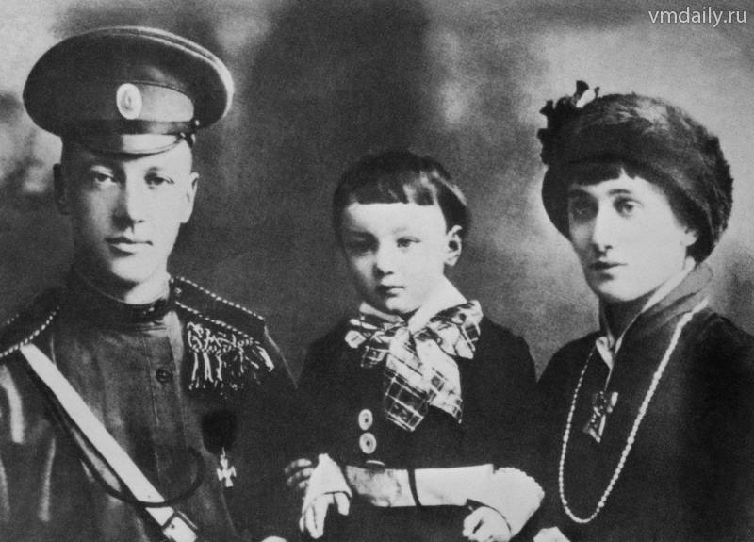
Сразу же после издания сборника «Вечер» Ахматова и Гумилёв совершили новое путешествие, на сей раз по Италии, а осенью того же 1912 года у них родился сын, которому дали имя Лев. Писатель Корней Чуковский, познакомившийся с Ахматовой в это время, так описывал поэтессу: "Тоненькая, стройная, изящная, она ни на шаг не отходила от мужа, молодого поэта Н. С. Гумилёва, который тогда же, при первом знакомстве, назвал её своей ученицей. То было время её первых стихов и необыкновенных, неожиданно шумных триумфов".

Slide 17
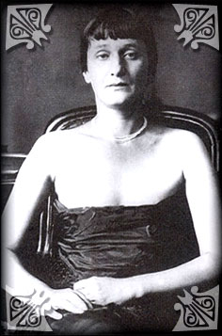
В 1914 году вышел СБОРНИК «ЧЁТКИ».
К А. АХМАТОВОЙ ПРИШЛА ПОДЛИННАЯ ИЗВЕСТНОСТЬ. В 1917 вышла книга «БЕЛАЯ СТАЯ».
«К этой книге читатели и критика несправедливы. Этот сборник появился при грозных обстоятельствах. Голод и разруха росли с каждым днём Почему-то эти обстоятельства не учитываются».

Slide 18
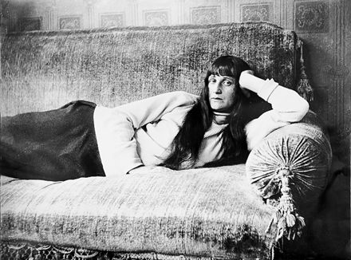
В 1921 году вышел сборник стихов «Подорожник».
В 1922 году - книга «Anno Domini».
Эти сборники окончательно закрепили за поэтессой всероссийскую славу.
Примерно с середины двадцатых годов Ахматова с большим интересом занимается архитектурой старого Петербурга и изучением жизни и творчества А.С Пушкина.

Slide 19
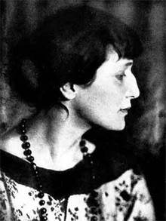
В 1921 году арестован Николай Гумилёв.
В 30-е годы арестован сын Анны Ахматовой, Лев Гумилёв.

Slide 20
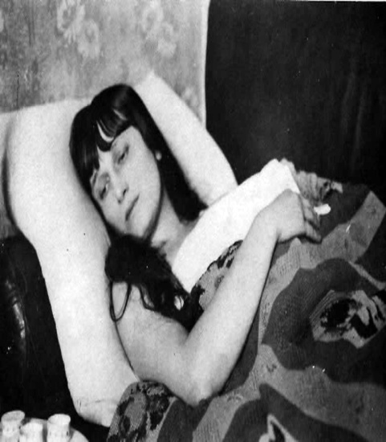
С началом Первой мировой войны Ахматова резко ограничивает свою публичную жизнь. В это время она страдает от туберкулеза, болезни, долго не отпускавшей её.
Но Россию не покинула, отвергнув "утешные" голоса, звавшие на чужбину, где оказались многие её современники.
За границу она не уехала даже после того, как в 1921 году большевики расстреляли её бывшего мужа Николая Гумилёва.

Slide 21
Анна Ахматова
«Но равнодушно и спокойно
Руками я замкнула слух,
Чтоб этой речью недостойной
Не осквернился скорбный слух».

Slide 22
Война 1941-1945 гг.
«Отечественная война 1941 года застала меня в Ленинграде.
В конце сентября, уже во время блокады, я вылетела на самолёте в Москву», - пишет Ахматова.

Slide 23
Поэма «Реквием» 1935-1940 г.
Само название поэмы «Реквием» настраивает на торжественно- траурный, мрачный лад.
В предисловии к поэме Ахматова писала:
«В страшные годы «ежовщины» я провела 17 месяцев в тюремных очередях в Ленинграде».
Это было тяжелое время для Ахматовой.
«Эта женщина больна,
Эта женщина одна.
Муж в могиле, сын в тюрьме,
Помолитесь обо мне».

Slide 24
Ташкент
«До мая 1944 года я жила в Ташкенте, жадно ловила вести о Ленинграде, о фронте. Как и другие поэты, часто выступала в госпиталях, читала стихи раненым бойцам.
В Ташкенте я впервые узнала, что такое в палящий жар древесная тень и звук воды. А ещё я узнала, что такое человеческая доброта» - писала поэтесса.

Slide 25
Стихотворение «Ташкент зацветает»
Анна Ахматова
Ташкент зацветает
Словно по чьему-то повеленью, Сразу стало в городе светло — Это в каждый двор по привиденью Белому и легкому вошло. И дыханье их понятней слова, А подобье их обречено Среди неба жгуче-голубого На арычное ложиться дно.

Slide 26
Музей в Ташкенте «Мангалочий дворик»

Slide 27
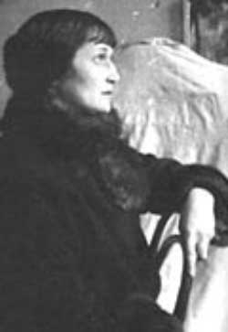
1946 год – НЕСПРАВЕДЛИВАЯ КРИТИКА, ОТЛУЧЕНИЕ ОТ ЛИТЕРАТУРЫ.

Slide 28
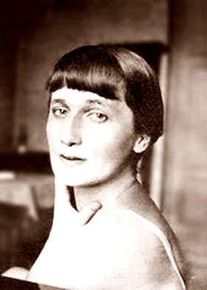
1950-е – «ПОЭМА БЕЗ ГЕРОЯ»
«ПУТЁМ ВСЕЯ ЗЕМЛИ»
ЦИКЛ «СЕВЕРНЫЕ ЭЛЕГИИ» и «РЕКВИЕМ».

Slide 29
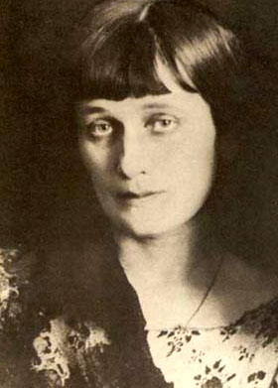
В 1956 году поэтесса удостоилась Почётной степени доктора наук Оксфордского Универститета.
1964 год – Лауреат Итальянской премии « ЭТНА – ТАОРМИНА».

Slide 30
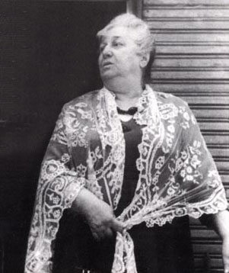
В 1965 году вышел последний прижизненный сборник стихов Ахматовой «Бег времени», вызвавший восторг многочисленных почитателей .
К тому времени она была уже «живой легендой».
За рубежом её встречали как «Сапфо из России».

Slide 31
Русская Сапфо

Slide 32
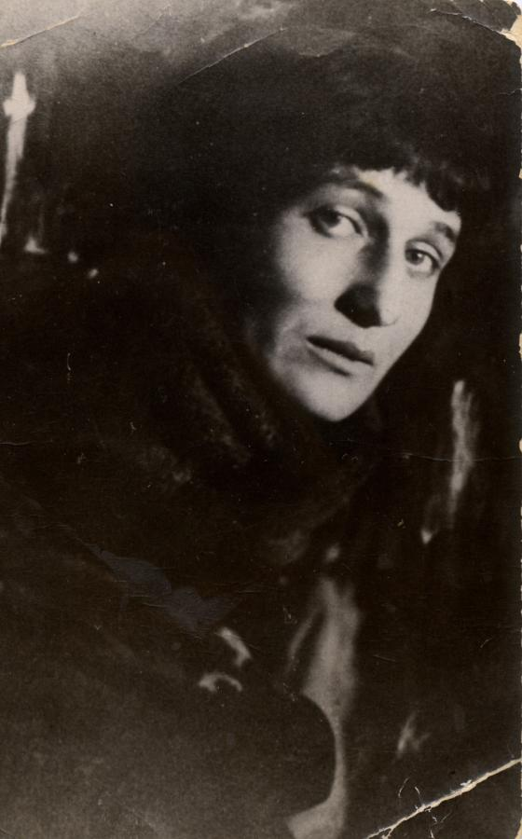
В 80-е годы XX века творчество А.Ахматовой стало широко известно на Родине.
Массовыми тиражами издавались сборники стихотворений.

Slide 33
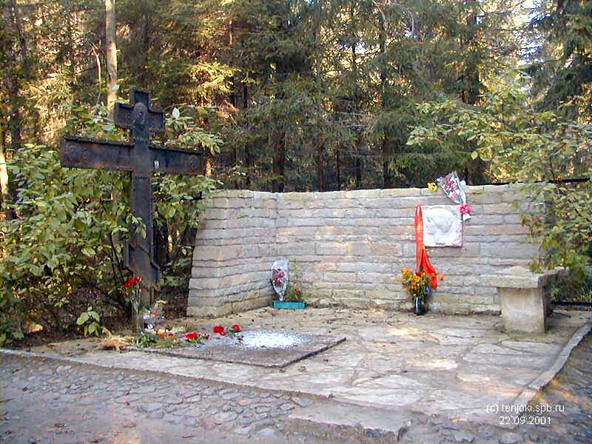
5 марта 1966 года
А. АХМАТОВА УМЕРЛА В ПОДМОСКОВНОМ САНАТОРИИ, ПОХОРОНЕНА
В КОМАРОВЕ ПОД ЛЕНИНГРАДОМ

Slide 34
Сегодня на уроке
1
Познакомились с жизнью Анны Ахматовой
2
Дали характеристику творчества великой поэтессы

Slide 35
Задание для самостоятельной работы
Ответить на вопросы на странице 85 учебника по литературе

